Slide 1

Experimento con variable aleatoria
Alberto Campos
Antonio San Agustín
Alberto Sánchez

Slide 2
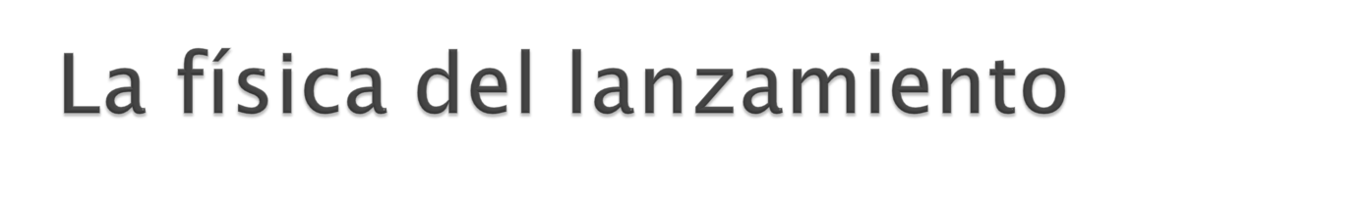
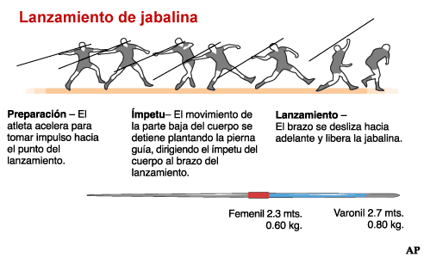
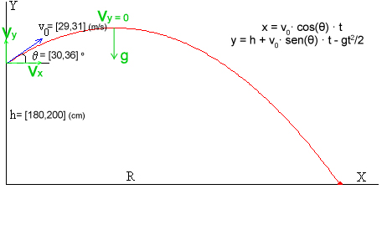
Mecánica del lanzamiento de jabalina
Ecuaciones del movimiento de la jabalina

Slide 3
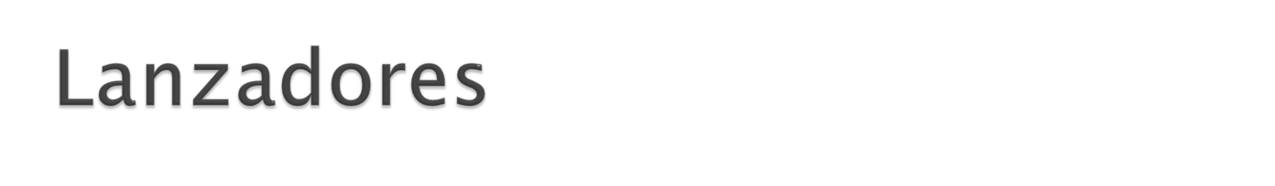
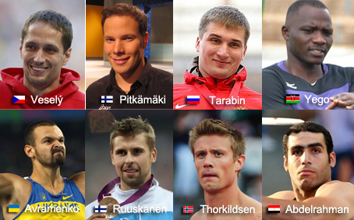
Lanzador | V inicial [m/s] | Altura [m] | Ángulo [º] | Dispersión
Vítězslav Veselý | 29.65 | 1.91 | 34.32 | 4.1
Tero Pitkämäki | 29.53 | 1.99 | 35.25 | 4.3
Dmitri Tarabin | 29.68 | 1.88 | 34.15 | 4.4
Julius Yego | 29.20 | 1.82 | 33.81 | 5
Roman Avramenko | 29.32 | 1.90 | 33.91 | 4.5
Antti Ruuskanen | 29.22 | 1.96 | 34.26 | 4.8
Andreas Thorkildsen | 29.27 | 1.88 | 34.11 | 4.8
Ihab Abdelrahman | 29.25 | 1.98 | 34.19 | 4.8
8 lanzadores de la final último mundial de lanzamiento de jabalina.
Cada uno con sus características distintivas: altura, velocidad de lanzamiento, ángulo y dispersión.
Se simulan 1000 lanzamientos y la final de la competición.

Slide 4
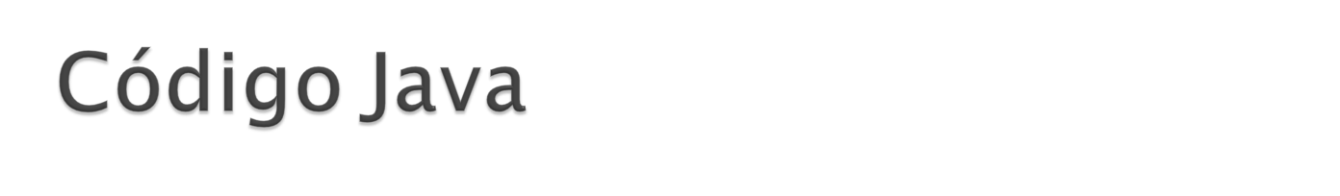
Clase LanzadorX: Características de los lanzadores
Clase Funcion: Calcula el ángulo con error y realiza el lanzamiento de jabalina, midiendo el resultado
Clase Lanzamiento: Muestra por pantalla los resultados de la competición y establece el ganador
Clase PruebaLanzamiento: Reproduce la probabilidad de victoria que tendría cada lanzador tras 1000 pruebas

Slide 5
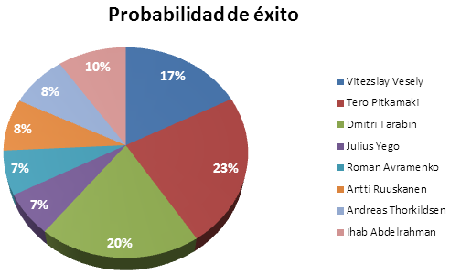
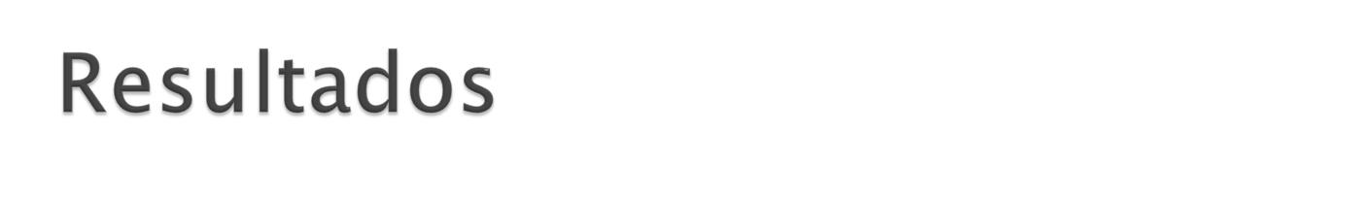
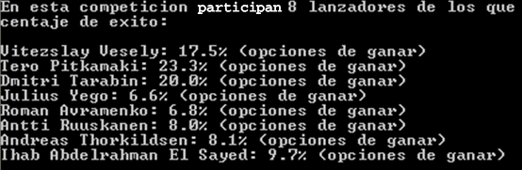
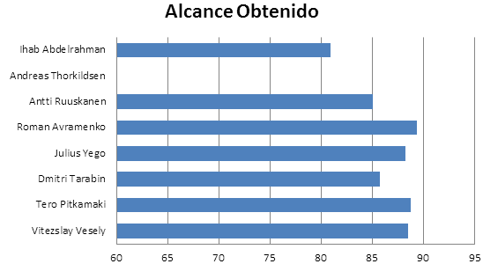
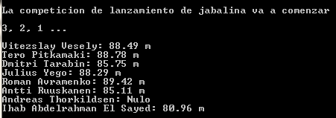
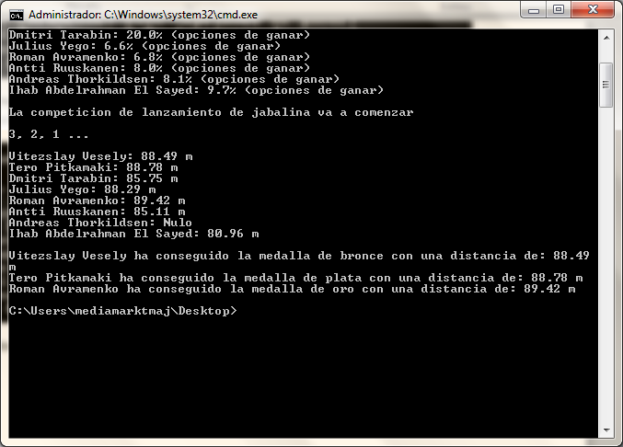
Comparamos las 1000 primeras simulaciones con la definitiva y observamos un podio diferente.

Slide 6
